Slide 1
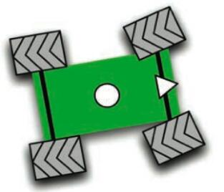
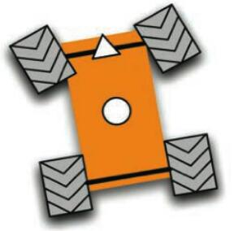
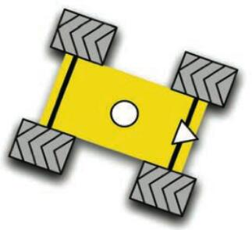
专业限选系列课程
智能机器人技术
---Introduction to Intelligent Robotics
赵振刚 gavin@ustc.edu.cn

Slide 2
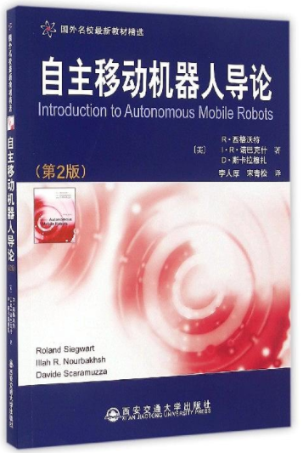

第四章 立体视觉系统
目标:
掌握常见立体视觉系统的基本原理，点云图拼接实践
了解同时定位与地图构建SLAM原理
目录:
相机模型
双目相机模型
深度相机模型
特征点法视觉里程计
特征点提取
特征点比对
对极几何
三角化与深度估计
光流法视觉里程计
直接法视觉里程计
编程实践
点云拼接
视觉距离估计:标定与测量
Notes:
自主移动机器人导论 第4、5章

Slide 3
3. 光流法视觉里程计
特征点法流程：
在图像中提取特征点并计算特征描述
在不同图像中寻找特征匹配
利用匹配点信息计算相机位姿
能否不使用特征匹配计算VO？
非常耗时 ~10+ms in ORB
非常耗时 O(n^2) in brute force matching
比较快速 < 1ms
Notes:
并且，使用特征点时也忽略了图像中的其它信息，一幅图像有几十万个像素，而特征点只有几百个，运动环境也存在特征缺失的可能，这些地方没有明显的纹理，如一堵白墙，空旷房间

Slide 4
3. 光流法视觉里程计
不使用特征匹配的思路：
1.保留特征点，只计算关键点，使用光流法跟踪特征点的运动，避免计算和匹配描述子带来的时间
2. 只计算关键点，不计算描述子，使用直接法计算特征点在下一帧画面的位置
3. 既不计算关键点，也不计算描述子，根据像素灰度的差异，直接计算相机运动
Notes:
1.保留特征点，只计算关键点，使用光流法跟踪特征点的运动，避免计算和匹配描述子带来的时间
2. 只计算关键点，不计算描述子，使用直接法计算特征点在下一帧画面的位置
3. 既不计算关键点，也不计算描述子，根据像素灰度的差异，直接计算相机运动

Slide 5
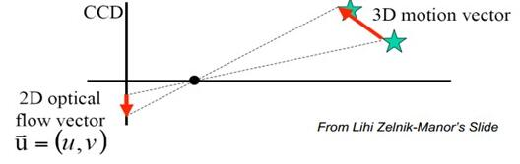
3. 光流法视觉里程计
光流的概念:(Optical flow or optic flow) 它是一种运动模式，这种运动模式指的是一个物体、表面、边缘在一个视角下由一个观察者（比如眼睛、摄像头等）和背景之间形成的明显移动。
opencv中光流算法，参考文献：Bruce D. Lucas , "Generalized Image Matching by the Method of Differences," doctoral dissertation, tech. report , Robotics Institute, Carnegie Mellon University, July, 1984
Notes:
眼睛感觉到的明显的视觉运动，当你坐在火车上，然后往窗外看。你可以看到树、地面、建筑等等，他们都在往后退。这个运动就是光流。而且，我们都会发现，他们的运动速度居然不一样？这就给我们提供了一个挺有意思的信息：通过不同目标的运动速度判断它们与我们的距离。一些比较远的目标，例如云、山，它们移动很慢，感觉就像静止一样。但一些离得比较近的物体，例如建筑和树，就比较快的往后退，然后离我们的距离越近，它们往后退的速度越快。一些非常近的物体，例如路面的标记啊，草地啊等等，快到好像在我们耳旁发出嗖嗖的声音。
光流除了提供远近外，还可以提供角度信息。与咱们的眼睛正对着的方向成90度方向运动的物体速度要比其他角度的快，当小到0度的时候，也就是物体朝着我们的方向直接撞过来，我们就是感受不到它的运动（光流）了，看起来好像是静止的。当它离我们越近，就越来越大（当然了，我们平时看到感觉还是有速度的，因为物体较大，它的边缘还是和我们人眼具有大于0的角度的）

Slide 6
3. 光流法视觉里程计
光流的概念:(Optical flow or optic flow) 当人的眼睛观察运动物体时，物体的景象在人眼的视网膜上形成一系列连续变化的图像，这一系列连续变化的信息不断“流过”视网膜（即图像平面），好像一种光的“流”，故称之为光流（optical flow）。光流表达了图像的变化，由于它包含了目标运动的信息，因此可被观察者用来确定目标的运动情况。
https://blog.csdn.net/qq_38906523/article/details/80781242
Notes:
眼睛感觉到的明显的视觉运动，当你坐在火车上，然后往窗外看。你可以看到树、地面、建筑等等，他们都在往后退。这个运动就是光流。而且，我们都会发现，他们的运动速度居然不一样？这就给我们提供了一个挺有意思的信息：通过不同目标的运动速度判断它们与我们的距离。一些比较远的目标，例如云、山，它们移动很慢，感觉就像静止一样。但一些离得比较近的物体，例如建筑和树，就比较快的往后退，然后离我们的距离越近，它们往后退的速度越快。一些非常近的物体，例如路面的标记啊，草地啊等等，快到好像在我们耳旁发出嗖嗖的声音。
光流除了提供远近外，还可以提供角度信息。与咱们的眼睛正对着的方向成90度方向运动的物体速度要比其他角度的快，当小到0度的时候，也就是物体朝着我们的方向直接撞过来，我们就是感受不到它的运动（光流）了，看起来好像是静止的。当它离我们越近，就越来越大（当然了，我们平时看到感觉还是有速度的，因为物体较大，它的边缘还是和我们人眼具有大于0的角度的）

Slide 7
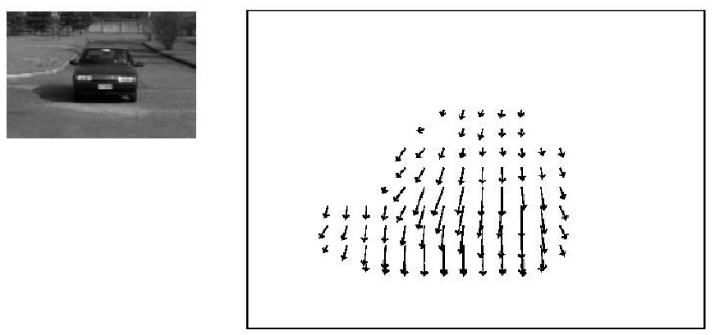
3. 光流法视觉里程计
Notes:
眼睛感觉到的明显的视觉运动，当你坐在火车上，然后往窗外看。你可以看到树、地面、建筑等等，他们都在往后退。这个运动就是光流。而且，我们都会发现，他们的运动速度居然不一样？这就给我们提供了一个挺有意思的信息：通过不同目标的运动速度判断它们与我们的距离。一些比较远的目标，例如云、山，它们移动很慢，感觉就像静止一样。但一些离得比较近的物体，例如建筑和树，就比较快的往后退，然后离我们的距离越近，它们往后退的速度越快。一些非常近的物体，例如路面的标记啊，草地啊等等，快到好像在我们耳旁发出嗖嗖的声音。
光流除了提供远近外，还可以提供角度信息。与咱们的眼睛正对着的方向成90度方向运动的物体速度要比其他角度的快，当小到0度的时候，也就是物体朝着我们的方向直接撞过来，我们就是感受不到它的运动（光流）了，看起来好像是静止的。当它离我们越近，就越来越大（当然了，我们平时看到感觉还是有速度的，因为物体较大，它的边缘还是和我们人眼具有大于0的角度的）

Slide 8
3. 光流法视觉里程计
光流算法： 它评估了两幅图像的之间的变形，它的基本假设是体素和图像像素守恒。它假设一个物体的颜色在前后两帧没有巨大而明显的变化。基于这个思路，我们可以得到图像约束方程。不同的光流算法解决了假定了不同附加条件的光流问题。 Lucas–Kanade算法： 这个算法是最常见和流行的，它计算两帧在时间t 到t + δt之间每个每个像素点位置的移动。 由于它是基于图像信号的泰勒级数，这种方法称为差分，也就是对于空间和时间坐标使用偏导数。
opencv中光流算法，参考文献：Bruce D. Lucas , "Generalized Image Matching by the Method of Differences," doctoral dissertation, tech. report , Robotics Institute, Carnegie Mellon University, July, 1984

Slide 9
3. 光流法视觉里程计
假设条件
（1）亮度恒定，就是同一点随着时间的变化，其亮度不会发生改变，用于得到光流法基本方程；
（2）小运动，这个必须满足，就是时间的变化不会引起位置的剧烈变化，这样灰度才能对位置求偏导（换句话说，小运动情况下我们才能用前后帧之间单位位置变化引起的灰度变化去近似灰度对位置的偏导数）；
（3）空间一致，一个场景上邻近的点投影到图像上也是邻近点，且邻近点速度一致。这是Lucas-Kanade光流法特有的假定，
opencv中光流算法，参考文献：Bruce D. Lucas , "Generalized Image Matching by the Method of Differences," doctoral dissertation, tech. report , Robotics Institute, Carnegie Mellon University, July, 1984
Notes:
因为光流法基本方程约束只有一个，而要求x，y方向的速度，有两个未知变量。我们假定特征点邻域内做相似运动，就可以连立n多个方程求取x，y方向的速度（n为特征点邻域总点数，包括该特征点）。

Slide 10
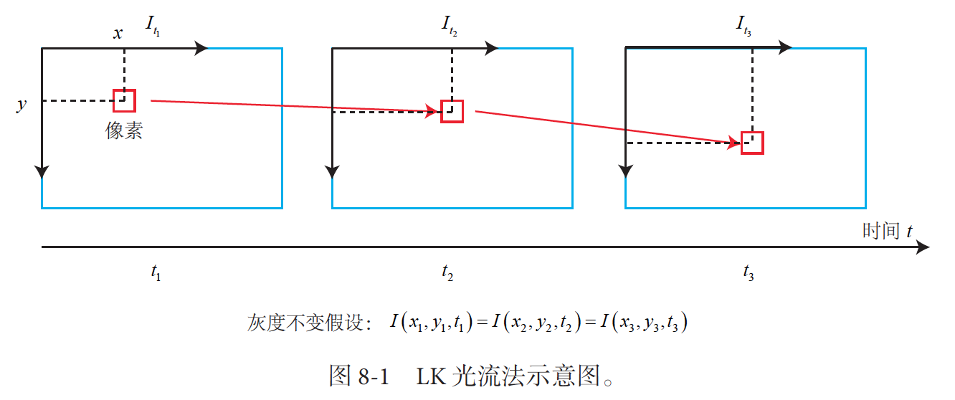
3. 光流法视觉里程计
光流：追踪源图像某个点在其他图像中的运动
一般分为稀疏光流和稠密光流
稀疏以Lucas-Kanade（LK）光流为代表
稠密以Horn–Schunck（HS）光流为代表
本质上是估计像素在不同时刻图像中的运动

Slide 11
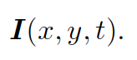
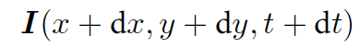
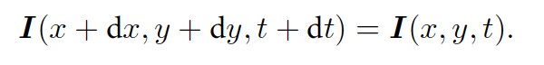
3. 光流法视觉里程计
设 t 时刻位于 x,y 处像素点的灰度值为
在 t+dt 时刻，该像素运动到了
希望计算运动 dx, dy
灰度不变假设：
注意：灰度不变是一种理想的假设，实际当中由于高光/阴影/材质/曝光等不同，很可能不成立。

Slide 12
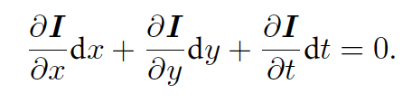
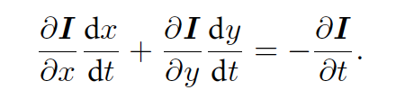
3. 光流法视觉里程计
对 t+dt 时刻的灰度进行Taylor展开并保留一阶项：
由于灰度不变，所以
希望求解dx/dt, dy/dt
因此 =>
x方向梯度
随时间变化
y方向梯度

Slide 13
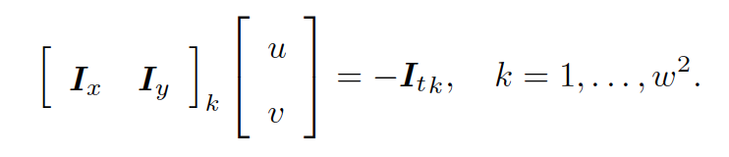
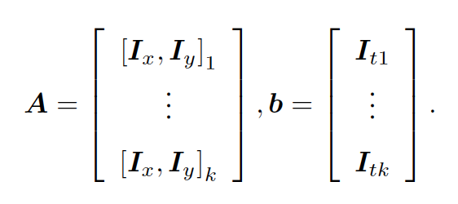
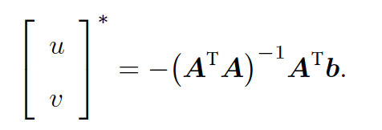
3. 光流法视觉里程计
但本式是一个二元一次线性方程，欠定
需要引用额外的约束
假定一个窗口（ ）内光度不变：
通过超定最小二乘解求得运动 u,v

Slide 14
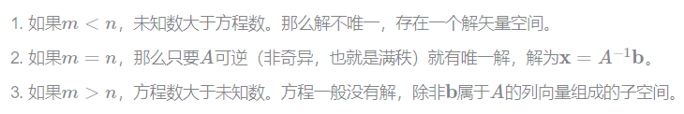
3. 光流法视觉里程计
对于形如Am×nX=b的方程，考虑测量数据和所需解的参数之间的关系，该方程的解可以分为以下几种情况：
考虑m≥n并且R(A)=n的情况，如果解不存在，但找一个最接近Am×nX=b的解矢量仍然有意义，这个方程成为超定方程（方程大于未知数）。也就是说，我们寻找一个向量x使得 ‖Ax−b‖最小，这里的‖∙‖表示矢量范数。这样的x*称为该超定方程组的最小二乘解。

Slide 15
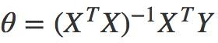
3. 光流法视觉里程计
最小二乘法的目标：求误差的最小平方和。
对应有两种模型：线性模型和非线性模型。
如果矩阵是可逆的，线性模型最小二乘的解是closed-form（闭式解）即
而非线性最小二乘没有closed-form（闭式解），通常用迭代法求解，如梯度下降法(又分为批梯度下降、随机梯度下降)、牛顿法、拟牛顿法等，它们的应用条件更为广泛（无约束），都是通过迭代更新来逐步进行的参数优化方法，最终结果为局部最优。
如果优化的函数是凸函数，极小值点即最小值点，存在全局最优解。

Slide 16
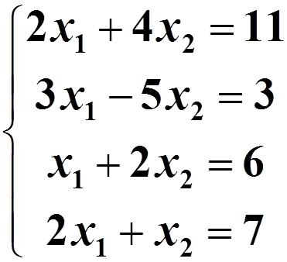
*超定方程组的最小二乘解
设方程组Ax=b中, A=(a_{ij})_{m×n}, b是m 维已知向量, x是n 维解向量,当 m>n 即方程组中方程的个数多于自变量的个数, 称此方程组为超定方程组.
例如
就是一个超定方程组

Slide 17
一般说来，超定方程组无解（此时为矛盾方程组），这时需要寻找方程组的一个“最近似”的解.
定义 记误差向量 r=b-Ax, 称使 最小的解x*为方程组Ax=b 的最小二乘解.
定理 x*是 Ax=b的最小二乘解的充要条件为x*是 A^{T}Ax=A^{T}b 的解.

Slide 18
定理 x*是 Ax=b的最小二乘解的充要条件为x*是 A^{T}Ax=A^{T}b 的解.
证 充分性 若存在 n维向量 x* 使A^{T}Ax*=A^{T}b,
任取一n维向量 , 令 , 则y≠0, 且
Notes:
这里用到范数的概念，见板书补充

Slide 19
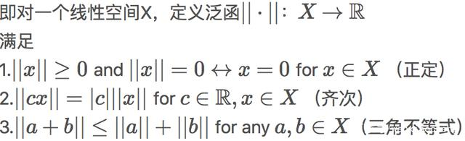
范数(norm)
范数是具有“长度”概念的函数。在线性代数、泛函分析及相关的数学领域，范数是一个函数，是矢量空间内的所有矢量赋予非零的正长度或大小，满足正定，齐次，三角不等式的关系就称作范数。
向量的范数一般有L0, L1, L2与L_infinity范数
Notes:
向量范数是定义了向量的类似于长度的性质，满足正定，齐次，三角不等式的关系就称作范数

Slide 20
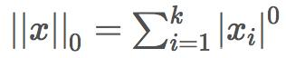
范数(norm)
向量的范数一般有L0, L1, L2与L_infinity范数
L0范数:
L0范数表示向量中非零元素的个数。如果我们使用L0来规则化参数向量w，就是希望w的元素大部分都为零。
L0范数的这个属性，使其非常适用于机器学习中的稀疏编码。在特征选择中，通过最小化L0范数来寻找最少最优的稀疏特征项。
Notes:
向量范数是定义了向量的类似于长度的性质，满足正定，齐次，三角不等式的关系就称作范数

Slide 21
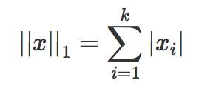
范数(norm)
向量的范数一般有L0, L1, L2与L_infinity范数
L1范数:
L1范数是向量中各个元素绝对值之和，也被称作“Lasso regularization”（稀疏规则算子）。
Notes:
稀疏编码的概念来自于神经生物学。生物学家提出，哺乳类动物在长期的进化中，生成了能够快速，准确，低代价地表示自然图像的视觉神经方面的能力。我们直观地可以想象，我们的眼睛每看到的一副画面都是上亿像素的，而每一副图像我们都只用很少的代价重建与存储。我们把它叫做稀疏编码，即Sparse Coding.为什么要把L1或者L2正则项加到代价函数中去.L1,L2范式来自于对数据的先验知识.如果你认为,你现有的数据来自于高斯分布,那么就应该在代价函数中加入数据先验P(x),一般由于推导和计算方便会加入对数似然,也就是log(P(x)),然后再去优化,这样最终的结果是,由于你的模型参数考虑了数据先验,模型效果当然就更好

Slide 22
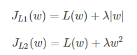
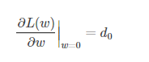
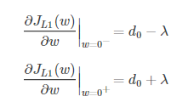
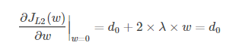
范数(norm)
向量的范数一般有L0, L1, L2与L_infinity范数
L1范数:
假设只有一个参数为w，损失函数为L(w)，分别加上L1正则项和L2正则项后有：
假设L(w)在0处的导数为d0，
引入L2正则项，在0处的导数
引入L1正则项，在0处的导数
Notes:
引入L2正则时，代价函数在0处的导数仍是d0，无变化。而引入L1正则后，代价函数在0处的导数有一个突变。从d0+λ到d0−λ，若d0+λ和d0−λ异号，则在0处会是一个极小值点。因此，优化时，很可能优化到该极小值点上，即w=0处。

Slide 23
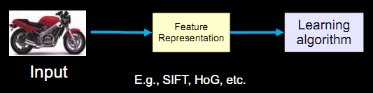
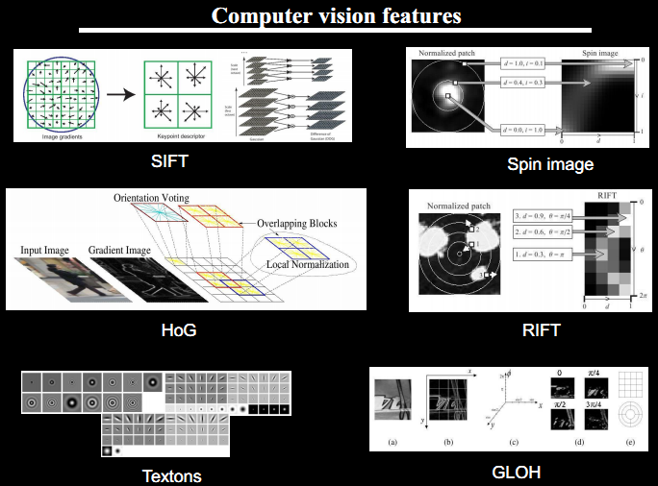
Notes:
在机器学习特征选择中，稀疏规则化能够实现特征的自动选择。一般来说，输入向量X的大部分元素（也就是特征）都是和最终的输出Y没有关系或者不提供任何信息的，在最小化目标函数的时候考虑这些额外的特征，虽然可以获得更小的训练误差，但在预测新的样本时，这些没用的信息反而会被考虑，从而干扰了对正确Y的预测。稀疏规则化算子的引入就是为了完成特征自动选择，它会学习地去掉这些没有信息的特征，也就是把这些特征对应的权重置为0。

Slide 24
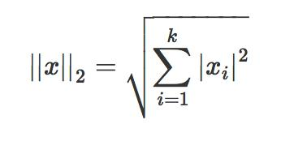
范数(norm)
向量的范数一般有L0, L1, L2与L_infinity范数
L2范数:
L2范数是最常用的范数，欧式空间的距离度量方法欧氏距离就是一种L2范数
L2范数是指向量各元素的平方和然后求平方根。让L2范数的规则项最小，可以使得的每个元素都很小，都接近于0，但与L1范数不同，它不会让它等于0，而是接近于0，因此在机器学习中一般用来防止过拟合
Notes:
通过L2范数，我们可以实现了对模型空间的限制，从而在一定程度上避免了过拟合。

Slide 25
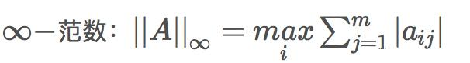
范数(norm)
向量的范数一般有L0, L1, L2与L_infinity范数
P范数:
Notes:
Cn空间中最常用的范数就是p-范数

Slide 26
定理 x*是 Ax=b的最小二乘解的充要条件为x*是 A^{T}Ax=A^{T}b 的解.
证 充分性 若存在 n维向量 x* 使A^{T}Ax*=A^{T}b,
任取一n维向量 , 令 , 则y≠0, 且
Notes:
这里用到范数的概念，见板书补充

Slide 27
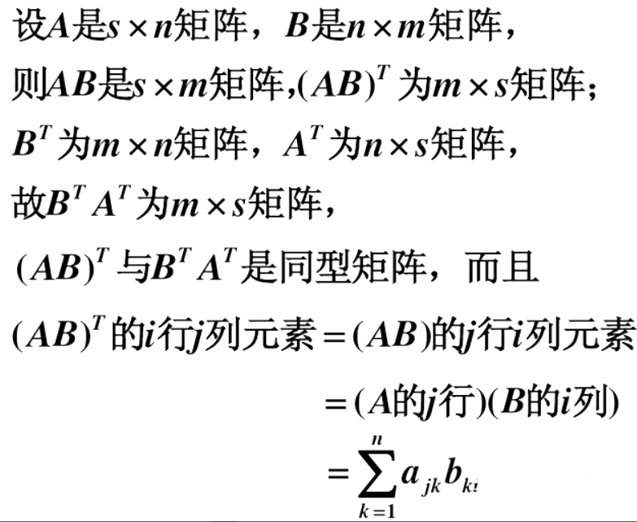
3. 光流法视觉里程计

Slide 28
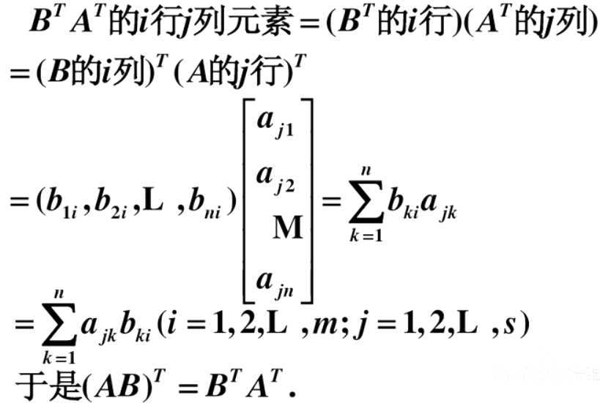
3. 光流法视觉里程计

Slide 29
定理 x*是 Ax=b的最小二乘解的充要条件为x*是 A^{T}Ax=A^{T}b 的解.
证 充分性 若存在 n维向量 x* 使A^{T}Ax*=A^{T}b,
任取一n维向量 , 令 , 则y≠0, 且
所以x*是Ax=b 的最小二乘解.

Slide 30
必要性 误差向量r=b-Ax 的第 i 个分量为
记
误差最小，由多元函数求极值的必要条件，可得
设解为

Slide 31
即有
此线性方程组写成矩阵形式就是
故x*是 A^{T}Ax=A^{T}b 的解. 定理得证.
这里 A^{T}Ax=A^{T}b 是关于x₁,x₂, …,x_{n}的线性方程组，称为正规方程组或法方程组.

Slide 32
例 求超定方程组
的最小二乘解，并求误差平方和.
解 方程组写成矩阵形式为

Slide 33
正规方程组为 A^{T}Ax=A^{T}b，即

Slide 34
解得最小二乘解为
即有
此时有
故误差平方和为

Slide 35
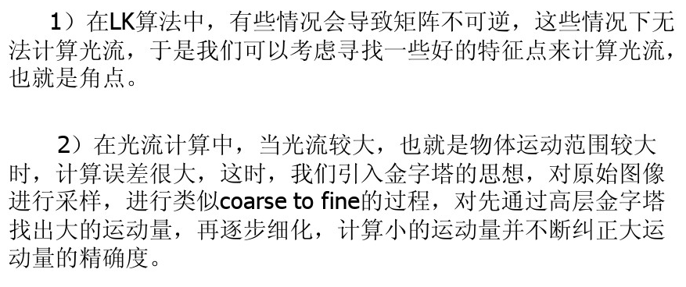
3. 光流法视觉里程计

Slide 36
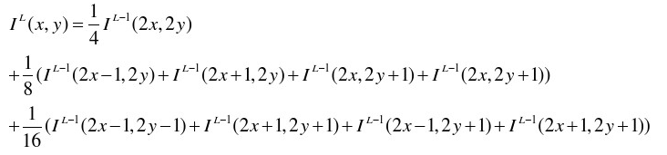
3. 光流法视觉里程计

Slide 37
3. 光流法视觉里程计
注解：
可以看成最小化像素误差的非线性优化
每次使用了Taylor一阶近似，在离优化点较远时效果不佳，往往需要迭代多次
运动较大时要使用金字塔
可以用于跟踪图像中的稀疏关键点的运动轨迹
得到配对点后，后续计算与特征法VO中相同
按方法可分为正向/反向+平移/组合的方式

Slide 38
3. 光流法视觉里程计
1、图像获取：单目照相机、双目照相机或者全向照相机；
2、图像校正：使用一些图像处理技术来去除透镜畸变；
3、特征检测：确定感兴趣的描述符，在帧与帧之间匹配特征并构建光流场；
（1）、使用相关性来度量两幅图像间的一致性，并不进行长时间的特征跟踪；
（2）、特征提取、匹配（Lucas–Kanade method）；
（3）、构建光流场；
4、检查光流场向量是否存在潜在的跟踪误差，移除外点；
5、由光流场估计照相机的运动；
（1）、可选方法1：使用卡尔曼滤波进行状态估计；
（2）、可选方法2：查找特征的几何与3D属性，以最小化基于相邻两帧之间的重投影误差的罚函数值。这可以通过数学上的最小化方法或随机采样方法来完成；
6、周期性的重定位跟踪点；
Notes:
可参考视频：http://v.youku.com/v_show/id_XMjE3NDY4NDY0.html
平台：PC机 或 PC104 等可运行Window操作系统的平台 算法：OpenCV2.1提供的 StereoBM 功能：视角50度，检测前方50cm宽、30cm高、300cm距离范围内的障碍物，若存在障碍物则给出转弯角度

Slide 39
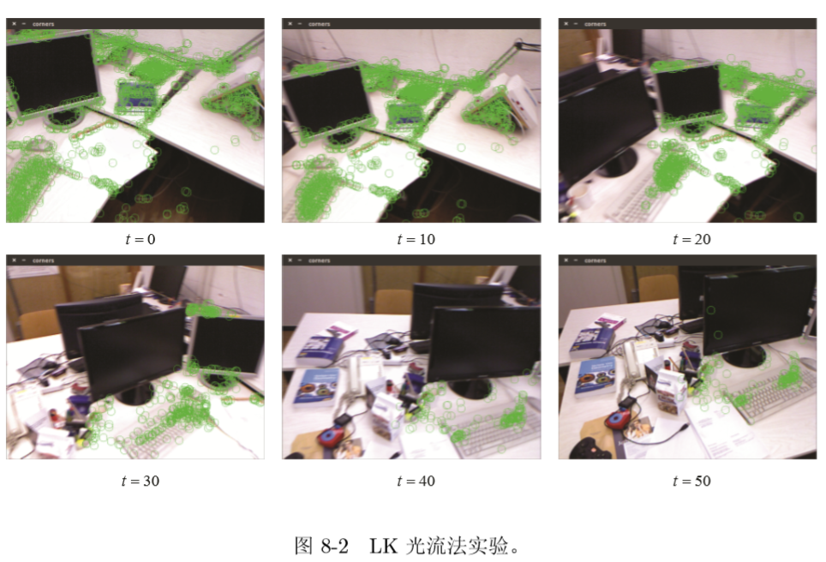
Lab3. 特征点与光流法视觉里程计

Slide 40
4. 直接法视觉里程计
光流仅估计了像素间的平移，但
没有用到相机本身的几何结构
没有考虑到相机的旋转和图像的缩放
对于边界上的点，光流不好追踪
直接法则考虑了这些信息

Slide 41
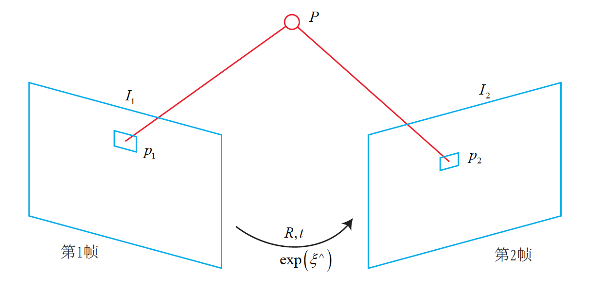
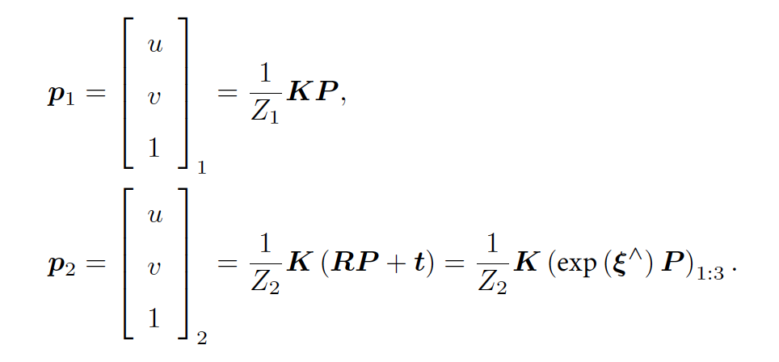
4. 直接法视觉里程计
直接法的推导
假设有两个帧，运动未知，但有初始估计 R,t
第1帧上看到了点P，投影为p1
按照初始估计，P在第2帧上投影为p2
投影关系：

Slide 42
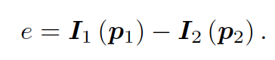
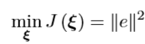
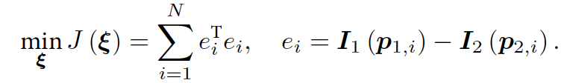
4. 直接法视觉里程计
为了估计相机的运动，建立最小化问题
待估计的量为相机运动 ，我们关心误差相对于相机的导数
最小化光度误差：
Notes:
优化目标为误差的二范数

Slide 43
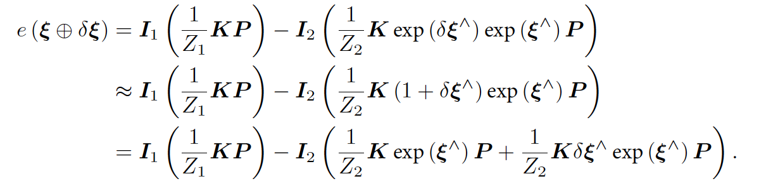
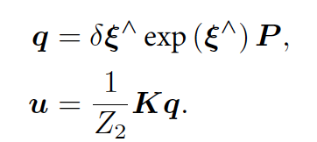
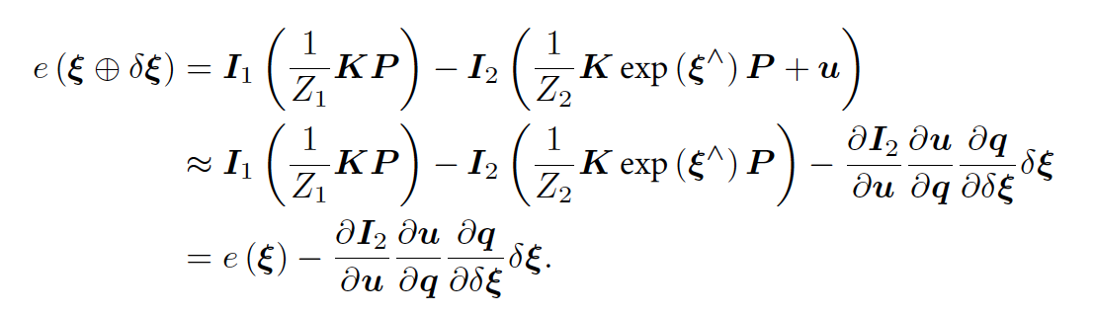
4. 直接法视觉里程计

Slide 44
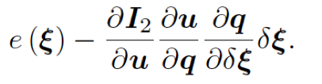
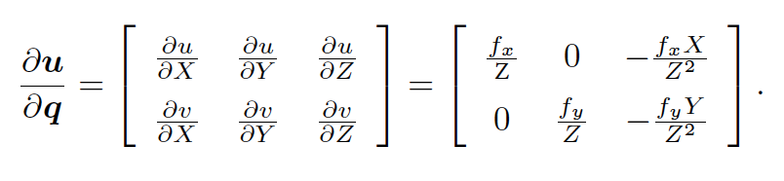
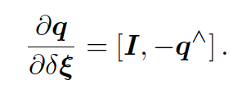
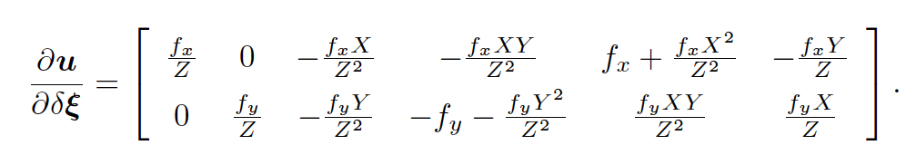
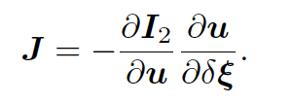
4. 直接法视觉里程计
第一部分：图像梯度
第二部分：像素对投影点导数（见上一章）
第三部分：投影点对位姿导数：
综上：

Slide 45
4. 直接法视觉里程计
可以看到，直接法的雅可比项有一个图像梯度因子
因此，在图像梯度不明显的地方，对相机运动估计的贡献就小
根据使用的图像信息不同，可分为：
稀疏直接法：只处理稀疏角点或关键点
稠密直接法：使用所有像素
半稠密直接法：使用部分梯度明显的像素

Slide 46
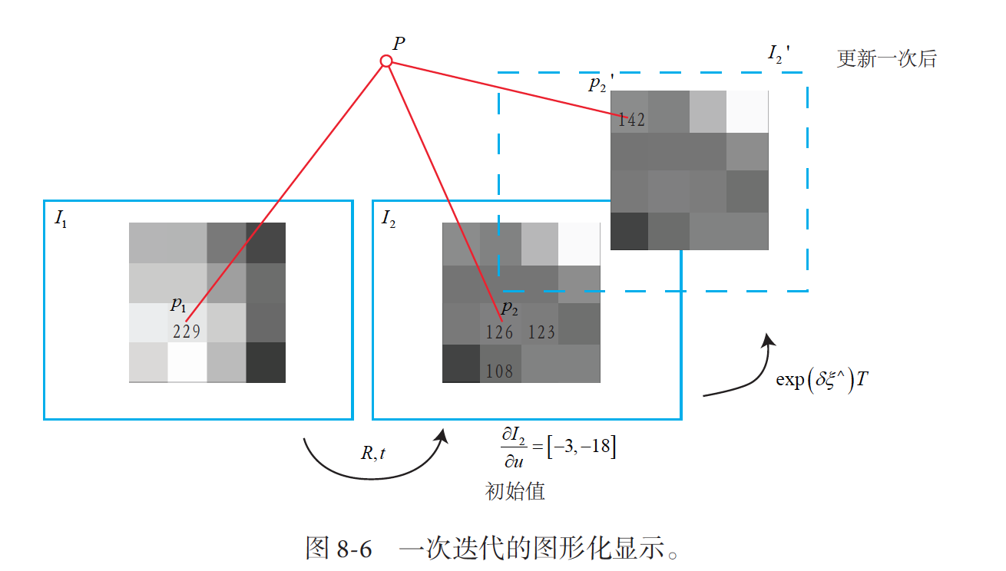
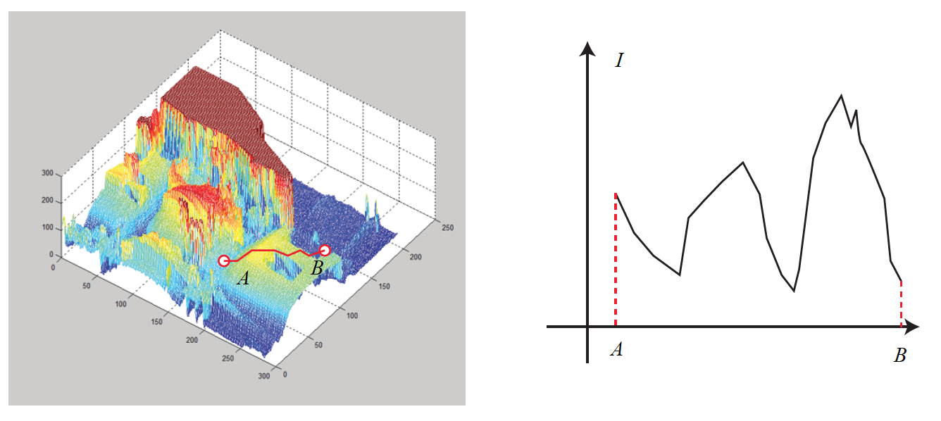
4. 直接法视觉里程计
直接法的直观解释
像素灰度引导着优化的方向
要使优化成立，必须保证从初始估计到最优估计中间的梯度一直下降
这很容易受到图像非凸性的影响（可部分地由金字塔减轻）

Slide 47
4. 直接法视觉里程计
优缺点小结
优势
省略特征提取的时间
只需有像素梯度而不必是角点（对白墙等地方有较好效果）
可稠密或半稠密
劣势
灰度不变难以满足（易受曝光和模糊影响）
单像素区分性差
图像非凸性

Slide 48
Thanks

